Slide 1
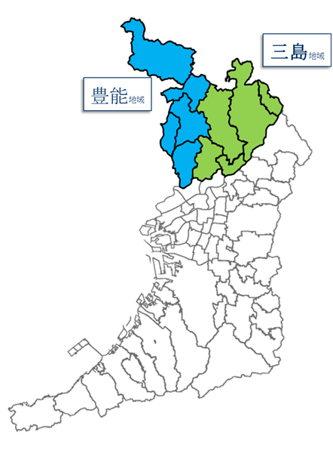
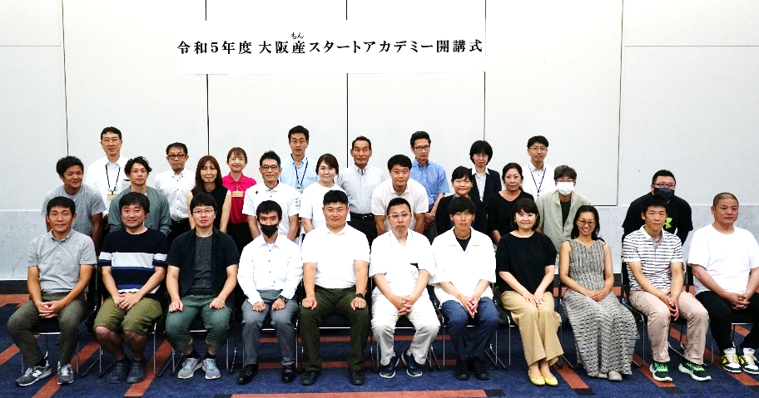
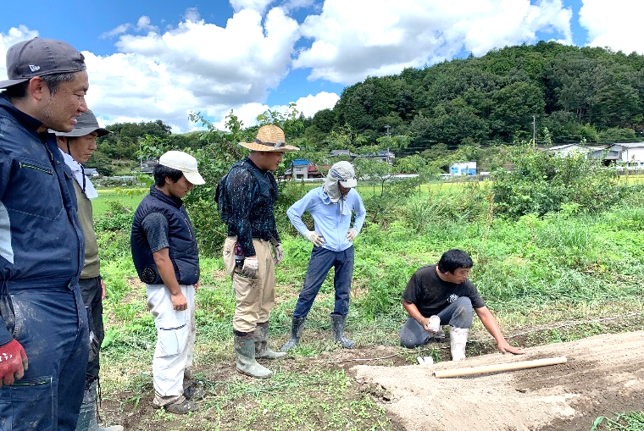
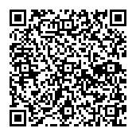
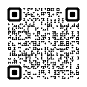
令和５年１０月発行
第1１０号
管内農業最新情報
北
部
普
及
だ
よ
り
（豊中市、池田市、吹田市、高槻市、茨木市、箕面市、摂津市、島本町、豊能町、能勢町）
～新たな担い手の確保に向けて～
有機農産物アカデミーを開講しています！
新たな担い手の確保育成のため、有機農産物に特化した研修プログラム『大阪産(もん)スタートアカデミー「有機農産物アカデミー（北部地域）」』を開講しています。10名の申込みがあり、選考の結果、６名（20～６0歳代）の受講生を決定しました。
７月15日には、他地域で行われるアカデミーと合同の開講式が行われました。受講生からアカデミー参加にあたっての決意表明をしていただき、就農に向けた力強い意気込みを聞くことができました。
第1回目の講座研修が同日に開催され、受講生は熱心に講義を聞き、経営管理に必要な知識等を学びました。第2回目以降はオンラインも併用して講義が行われており、有機農業に関する基礎知識を学んでいます。
▲ 開講式の様子
栽培研修は能勢町で実施しています。有機JAS認証を取得している指導農業者は、作業の方法だけでなく、その作業を行う意味なども含めて説明を行い、実際に受講生それぞれが実践します。受講生同士で情報交換も行いながら、指導農業者の説明をメモにとり、質問も積極的に行うなど、暑い中でも意欲的に作業に取り組んでいます。
アカデミーは3月上旬まで実施し、全10回の講座研修、全30回の栽培研修を予定しています。加えて、個別に就農に向けた支援を行うことで、新たな有機農産物生産者の確保育成に取り組んでいきます。
▲ 栽培研修の様子
「大阪府肥料価格高騰緊急対策支援事業」のお知らせ
令和4年度に実施した「大阪府肥料価格高騰緊急対策支援事業」を、本年度も行う予定です。
対象者や、支援内容及び申請開始時期などの詳細は、
受付準備ができ次第、府のホームページに掲載しますので、そちらをご確認ください。
「大阪府肥料価格高騰緊急対策支援事業」ホームページ
大阪府 北部普及だより
「北部普及だより」は、
ホームページからも
ご覧いただけます
大阪府北部農と緑の総合事務所 農の普及課
〒567-0034茨木市中穂積1-3-43 三島府民センタービル内
TEL.072(627)1121(代) FAX.072(623)4321
国連では、2030年までの国際目標として「持続可能な開発目標（SDGｓ）」が2015年に策定されました。
北部農と緑の総合事務所 農の普及課の活動はSDGｓに掲げる17のゴールのうち、上図のゴールの達成に寄与するものです。

Slide 2
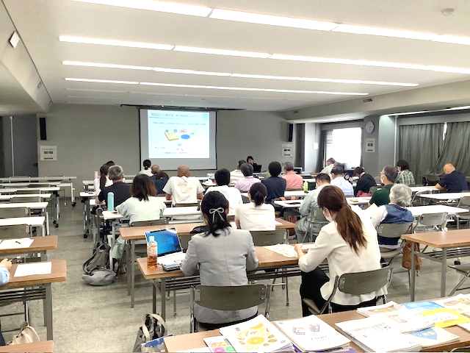
北部普及だより110号
「食品加工研修会」を開催しました！
いちごをはじめとした果物・野菜は、収穫最盛期には労力不足や規格外品の発生等により出荷できない場合があります。これら販売できない農産物を有効活用するため、比較的簡易に取り組めるドライフルーツ等の乾燥加工について研修会を開催しました（７月12日に三島府民センタービル会議室で開催、農業者22名、関係者13名、合計35名出席）。
講義①「農産物の乾燥加工のポイントと注意点」
講師：（地独）大阪府立環境農林水産総合研究所 食と農の研究部食品グループ 和泉慶子主査
いちごの色が残る乾燥方法等、農産物の特徴を活かした乾燥加工技術を習得するとともに、衛生
管理の重要性と微生物制御について説明を受けました。
講義②「乾燥剤・包装資材の選び方と活用ポイント」
講師：乾燥剤メーカー
製品の品質維持のための包装技術や資材について
ご説明いただきました。
実演 研修会終了後、農産加工機械メーカーの方に真空包
装機を実際に動かしながら使い方を教えていただき
ました。
「乾燥温度による仕上がりの違いはどうか」「乾燥後粉末
にする機械はあるか」「乾燥剤はどこで買えるか」といっ
た質問があり、アンケートでは「いちごの扱い方の手順や
乾燥方法についてよくわかった」「いちご以外の水分活性
と重量との相関についても知りたかった」といった感想が
寄せられました。
▲ 研修会の様子
乾燥加工にすでに取組む農業者、将来的に加工を始めたい農業者等、経験や目的が多様なため、研修会だけでは個々の課題解決は難しいですが、当所はこれからも、各農業者の課題に応じた加工の取り組みを支援します。
北部地域の農業祭情報
北部管内の市町では、次のとおり農業祭等のイベントが行われます。ぜひ、ご来場下さい！
とき | 名称 | ところ | 問い合わせ先
11月11日（土） | 池田市農業祭 | 池田市駅前公園 | 池田市みどり農政課 電話：072-752-1111（代）
11月11日（土） 12日（日） | 摂津市農業祭 | 市役所庁舎前駐車場 | 摂津市産業振興課 電話：06-6383-1111（代）
11月12日（日） | 豊能町農業祭 | 町立保健福祉センター前特設会場 | 豊能町農林商工課 電話：072-739-0001（代）
11月12日（日） | 高槻市農林業祭 | 史跡嶋上郡衙跡 | 高槻市農林緑政課 電話：072-674-7111（代）
11月18日（土） 19日（日） | 茨木市農業祭 | 市役所前中央公園グラウンド | 茨木市農林課 電話：072-622-8121（代）
11月25日（土） | 豊中市農業祭 | 豊島公園 多目的広場 | 豊中市農業委員会事務局 電話：06-6858-2525（代）
12月2日（土） | 箕面市農業祭 | 箕面市芦原公園、メイプルホール | 箕面市農業振興室 電話：072-723-2121（代）
12月2日（土） | 島本町農林業祭 | 史跡桜井駅跡史跡公園 | 島本町にぎわい創造課 電話：075-961-5151（代）
※掲載情報は予定です。天候等により、中止、日程変更になる場合があります。

